Slide 1
아홉수 누나의 싱가포르 취업기
@sujinleeme

Slide 2
Sujin Lee @sujinleeme
Rails Girls Summer of code 2018 - Babel.js 컨트리뷰터
The Road to learn react 한국어 번역 (2편 준비 중)
Women Who Code Seoul Director
CV: https://www.linkedin.com/in/leesujin/
Homepage: https://sujinlee.me/

Slide 3
목차
개인 프로젝트
이력서
취업 정보 및 지원 과정
과제 면접 및 인터뷰
HR 인터뷰 및 협상

Slide 4
월드잡 (은근히 꿀템이 많다!)
https://www.worldjob.or.kr/intro.do
해외 잡 페어
해외 취업 공고
무료 영문 이력서 첨삭
해외 정착금 지원 사업 등

Slide 5
싱가포르 취업 특징
동서양의 허브 국가
경제. 금융. 무역. 물류 서비스 산업 발달
글로벌 IT 기업, 로컬 기업 내 개발자 인력 부족함
국민 총 생산소득 (GDP)가 한국의 2.5배 이상
다인종. 다문화 국가 및 영어와 중국어가 공존
치안과 안전이 보장되는 국가
한국인들은 100% 취업비자 발급가능
이직은 183일 후에. Levy에 문제가 생길 수 있음.
현지 HR 기관을 활용하기
전공보다는 능력중심으로 접근

Slide 6
싱가포르 취업 장점
비교적 간단한 채용 프로세스 (간단한 이력서)
7000개 이상의 다국적기업 (로컬 기업에서 글로벌 대기업으로 이직을 노려볼 수 있음)
워라밸 보장 (칼퇴. 회사에서 육아 보조금 등 지원)
잦은 이직 (이직을 통한 몸값 상승)
글로벌 테크 컨퍼런스가 많음
낮은 세율 (연 3~7% : 첫 2만불까지는 세금이 없음)
글로벌 서비스 경험 (대부분 서비스가 동남아시아를 타켓)
비즈니스 영어 사용

Slide 7
싱가포르 취업 단점
비교적 낮은 신입 개발자 급여 (3000~4500 sgd: 월 240~369만원 정도)
높은 물가와 집세 (대부분의 싱글이 쉐어 아파트에 거주 - 약 70만원 정도)
값비싼 술과 담배
금값인 한국 음식 (파전 2만 5천원, 참이슬 1만 2천원 정도)
본인 차를 살 수 없음 (엄청 비쌈..)
퇴직금 없음
해고의 자유로움

Slide 8
프로젝트
구직자를 위한 포트폴리오 만들기 https://sujinlee.me/build-better-portfolio/
내가 고용주를 찾는 것이 아니라 고용주가 우리를 찾게 만드는 것
목표 기업이 원하는 것, 관심 있어 하는 주제를 선정
목표 기업이 해결하고 싶은 분야를 개발
개발자의 포트폴리오 : GitHub
실무에서의 코딩 실력
특정 기술에 대한 관심, 시도
자기 계발을 위한 꾸준함과 성실
신입이라면 프로젝트 최소 3개 준비 - 실제 운영되는 서비스면 더 좋음

Slide 9
Q. 공부하면서 프로젝트를 만들기 어렵지 않을까?
프로젝트를 만들 수 있는 강좌/프로그램을 등록하고, 배우면서 프로젝트를 완성하자.

Slide 10
나의 방법
유다시티 리액트 나노디그리 등록
수료증 취득을 위한 과제 3가지를 완성 (react, react-redux, react-native)
데이터 시각화 수업에 만든 숙제를 포트폴리오로 만듬 (react, d3.js) https://sujinleeme.github.io/data-visualization-experiments/#/ -> 이번 취업에 긍정적으로 작용!

Slide 11
2. 이력서
깃허브로 취업하기 https://sujinlee.me/professional-github/
GitHub is professional and allows recruiters to contact the student (Udacity)
오픈 소스를 위한 곳이지만 동시에 개인의 전문성과 신뢰성을 보여주는 공간
과제 제출도 깃허브를 사용
신입 소프트웨어 엔지니어의 영문 이력서 작성하기 https://sujinlee.me/entry-level-en-resume/ - 이력서는 구글독스로, 상시 편집하고 그 자리에서 바로 이력서 발송 - 영문 이력서만 가지고 국내만 10군데 넘게 지원
이력서 작성 템플릿 https://github.com/sujinleeme/resume-generator - 마크다운으로 이력서 작성한 후 docx, pdf, gh-pages를 배포해주는 간단한 프로그램

Slide 12
3. 취업 정보 및 지원 과정
내가 원하는 직무 분야의 취업 공고를 (JD) 분석하자 -> 어떤 역량을 필요로 하는가?
링크드인으로 관심있는 분야에 대해 키워드로 상시 검색
Javascript Developer, UI Developer. UI Engineer..
Requirements 중 60%만 되도 일단 지원하자
단 본인이 할 수 있는 일 / 할 수 없는 일 / 단 기간에 배우면 할 수 있는 일 / 단 기간에 배워도 할 수 없는 일에 대해 명확하게 판단

Slide 13
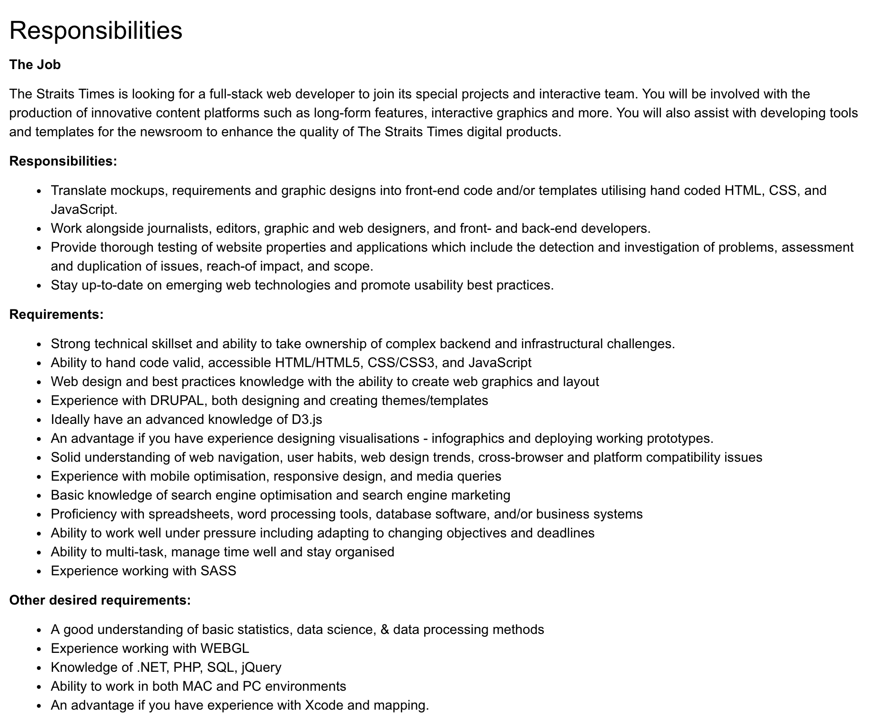
심심하면 링크드인 구직 공고 페이지에 들어가서 찾아봄 -> 무엇을 공부해야 할 지 모르겠다면, 여기에 정답이 있다!

Slide 14
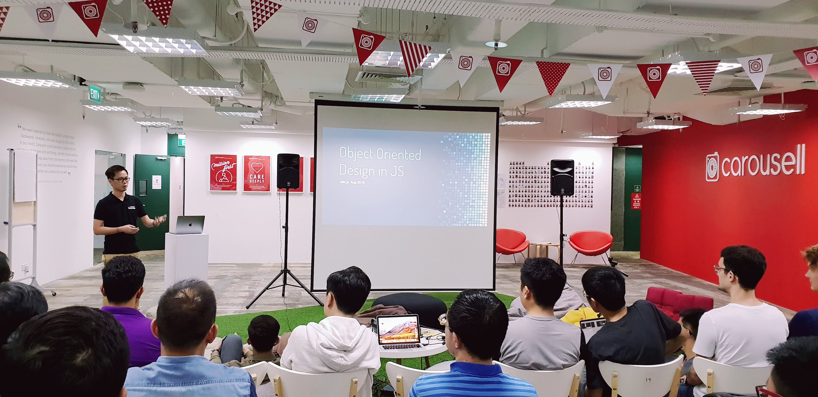
3. 취업 정보 및 지원 과정
(비추) 남의 도움으로: 에이전시- 어학 - 취업
(추천) 내 스스로 :
링크드인 등을 통해 직접 지원
현지 미트업. 개발자들과 네트워킹 등으로 취업 정보 얻기

Slide 15
3. 취업 정보 및 지원 과정
현지 로컬 미트업과 개발자들과의 네트워크 적극 활용
https://www.engineers.sg/ 싱가포르 로컬 미트업, 컨퍼런스 등 모든 기술 발표 세션 동영상을 볼 수 있음
https://www.meetup.com/Singapore-JS/
https://github.com/SingaporeJS/talk.js/issues/13
아래 발표에서 채용 공고를 보고 당일 지원
https://docs.google.com/presentation/d/1JdJxOvJnB6EQKLB4ATRAFHOpdLEk2aKIW_xLO3wst64/edit?usp=sharing

Slide 16
3. 취업 정보 및 지원 과정
대외비로 비공개입니다.

Slide 17
Singapore Press Holdings
그룹 사 내 전체 개발자/SW 엔지니어는 100명 정도
싱가포르 정부가 사실상 운영 (싱가포르의 언론자유지수 순위는 151위)
동남아시아 최대 미디어그룹으로 14개의 신문과 100여종의 잡지를 발행
영어 중국어 말레이어 타밀어로 방송, 라디오 등 운영
싱가포르 전체 광고시장의 50% 이상 점유

Slide 18
StraitsTimes Interactive Graphic Team
https://www.straitstimes.com/multimedia/graphics
데이터시각화 스페셜리스트 그룹
업무 : 70% 코딩, 20% 아이디어/기획 10% 글쓰기, 외부 강연 활동
팀장 1인, 개발자 6명, 디자이너 3명 .에디터 2명. 으로 구성된 다국적 팀 (호주, 미얀마, 말레이시아. 싱가포르 등)
Vue.js > react.js, d3.js ...
WebVR, WebAR, 3d 애니메이션, 등 웹 신 기술을 적극 도입해 볼 수 있음
팀원들이 Hackers Singapore, Singapore.js 등 로컬 커뮤니티 운영자로 활발한 활동 중
모든 결과물에 자신의 이름이 반영됨(!!)
데이터 시각화, 저널리즘 등 해외 컨퍼런스 참석 적극 권장
밋업, 강연. 강의 등 팀원들의 발표와 성장에 적극적인 후원

Slide 19
4. 과제 면접 및 인터뷰
https://sujinleeme.github.io/responsive-line-chart-react-d3v5/
D3.js (v5)를 활용한 반응형 꺾은 선 그래프 차트 구현

Slide 20
4. 과제 면접과 인터뷰
대외비로 비공개입니다.

Slide 21
4. 과제 면접 및 인터뷰
팀장 및 시니어 개발자와 온라인 인터뷰
사실…. 기술적인 질문은 많이 물어보지 않음 - ‘일’을 어떻게 하는가를 확인
앞으로 React가 아닌 vue를 써도 괜찮니?
D3v5 에서 무엇이 바뀌었는지?
해결해보고 싶은 점. 어려운 점은?
10년 후 앞으로 어떤 개발자가 되어 있을까?
홈페이지, 이력서 모두 코드를 다 보니 주의!

Slide 22
5. HR 인터뷰 및 협상
대외비로 비공개입니다.

Slide 23
5. HR 인터뷰 및 협상
WP (Work Permit)
SP(S-PASS)
최소 월 2200 SGD
EP(Employment Pass)
최소 월 4000~5000 SGD
배우자 비자 발급 가능 (월 6000 SGD )
부모님 장기 거주 비자 (월 10000 SGD 이상)

Slide 24
5. HR 인터뷰 및 협상
연봉은 일단 높게 지르고,
집세, 비행기 티켓. 이사 지원. (relocation support) 등을 문의

Slide 25
Q & A

Slide 26
아쉬움….
내 자신을 믿자!
선택과 집중: 학위 or 취업
공부: 6개월~1년정도 긴 호흡을 가지고 유다시티 나노디그리 또는 thinkful 온라인 부트 캠프 프로그램에 올인했다면?
국내 외국인 개발자들과 네트워킹
영어 발표, 영어 블로그 운영
해외 컨퍼런스 참석

